Slide 1


UBND HUYỆN THANH TRÌ
TRƯỜNG THCS VẠN PHÚC
NHIỆT LIỆT CHÀO MỪNG CÁC THẦY CÔ
VỀ DỰ GIỜ MÔN LỊCH SỬ
Giáo viên : Hoàng Hương Quỳnh

Slide 2


Khởi động

Slide 3


TRÒ CHƠI
Tên tôi là gì?
Tôi sinh ra đầu thế kỉ XV
Nhà tôi ở Thanh Hoá
Tôi chỉ tồn tại trong 7 năm
Khi nhắc đến tôi, ai cũng cho rằng tôi là người ngốc nghếch
Tên tôi là gì?
Đáp án: ĐẠI NGU

Slide 4
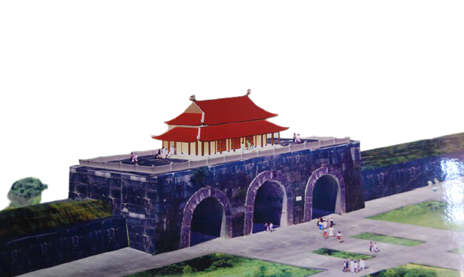
TIẾT 36 - Bài 15
NƯỚC ĐẠI NGU THỜI HỒ
(1400 -1407) ( tiết 1 )

Slide 5
NỘI DUNG
3
Kháng chiến chống quân Minh của nhà Hồ
2
Một số nội dung và tác động của những cải cách của Hồ Quý Ly
1
Sự thành lập nhà Hồ

Slide 6
Tiết 36 - Nước Đại Ngu thời Hồ (1400 -1407)
1. Sự thành lập nhà Hồ

Slide 7
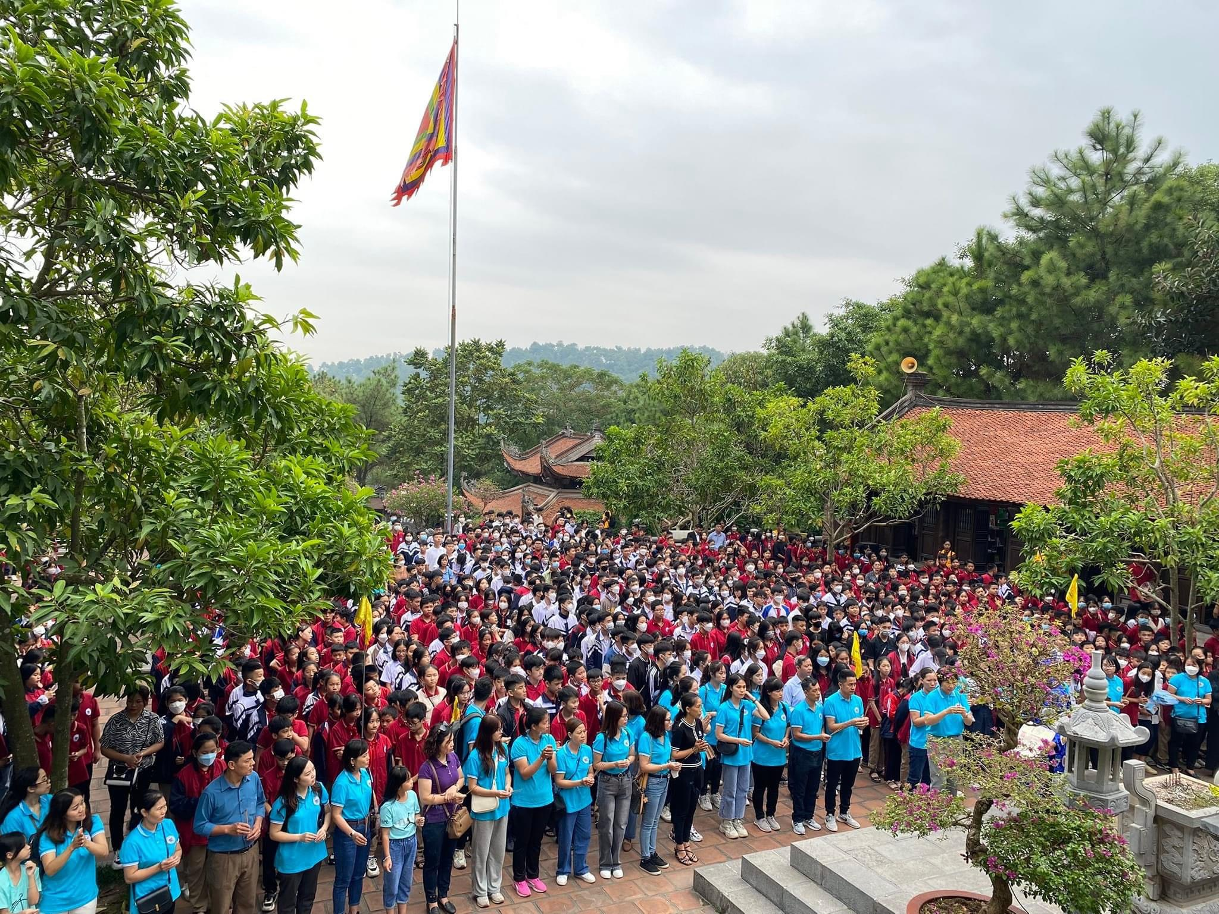
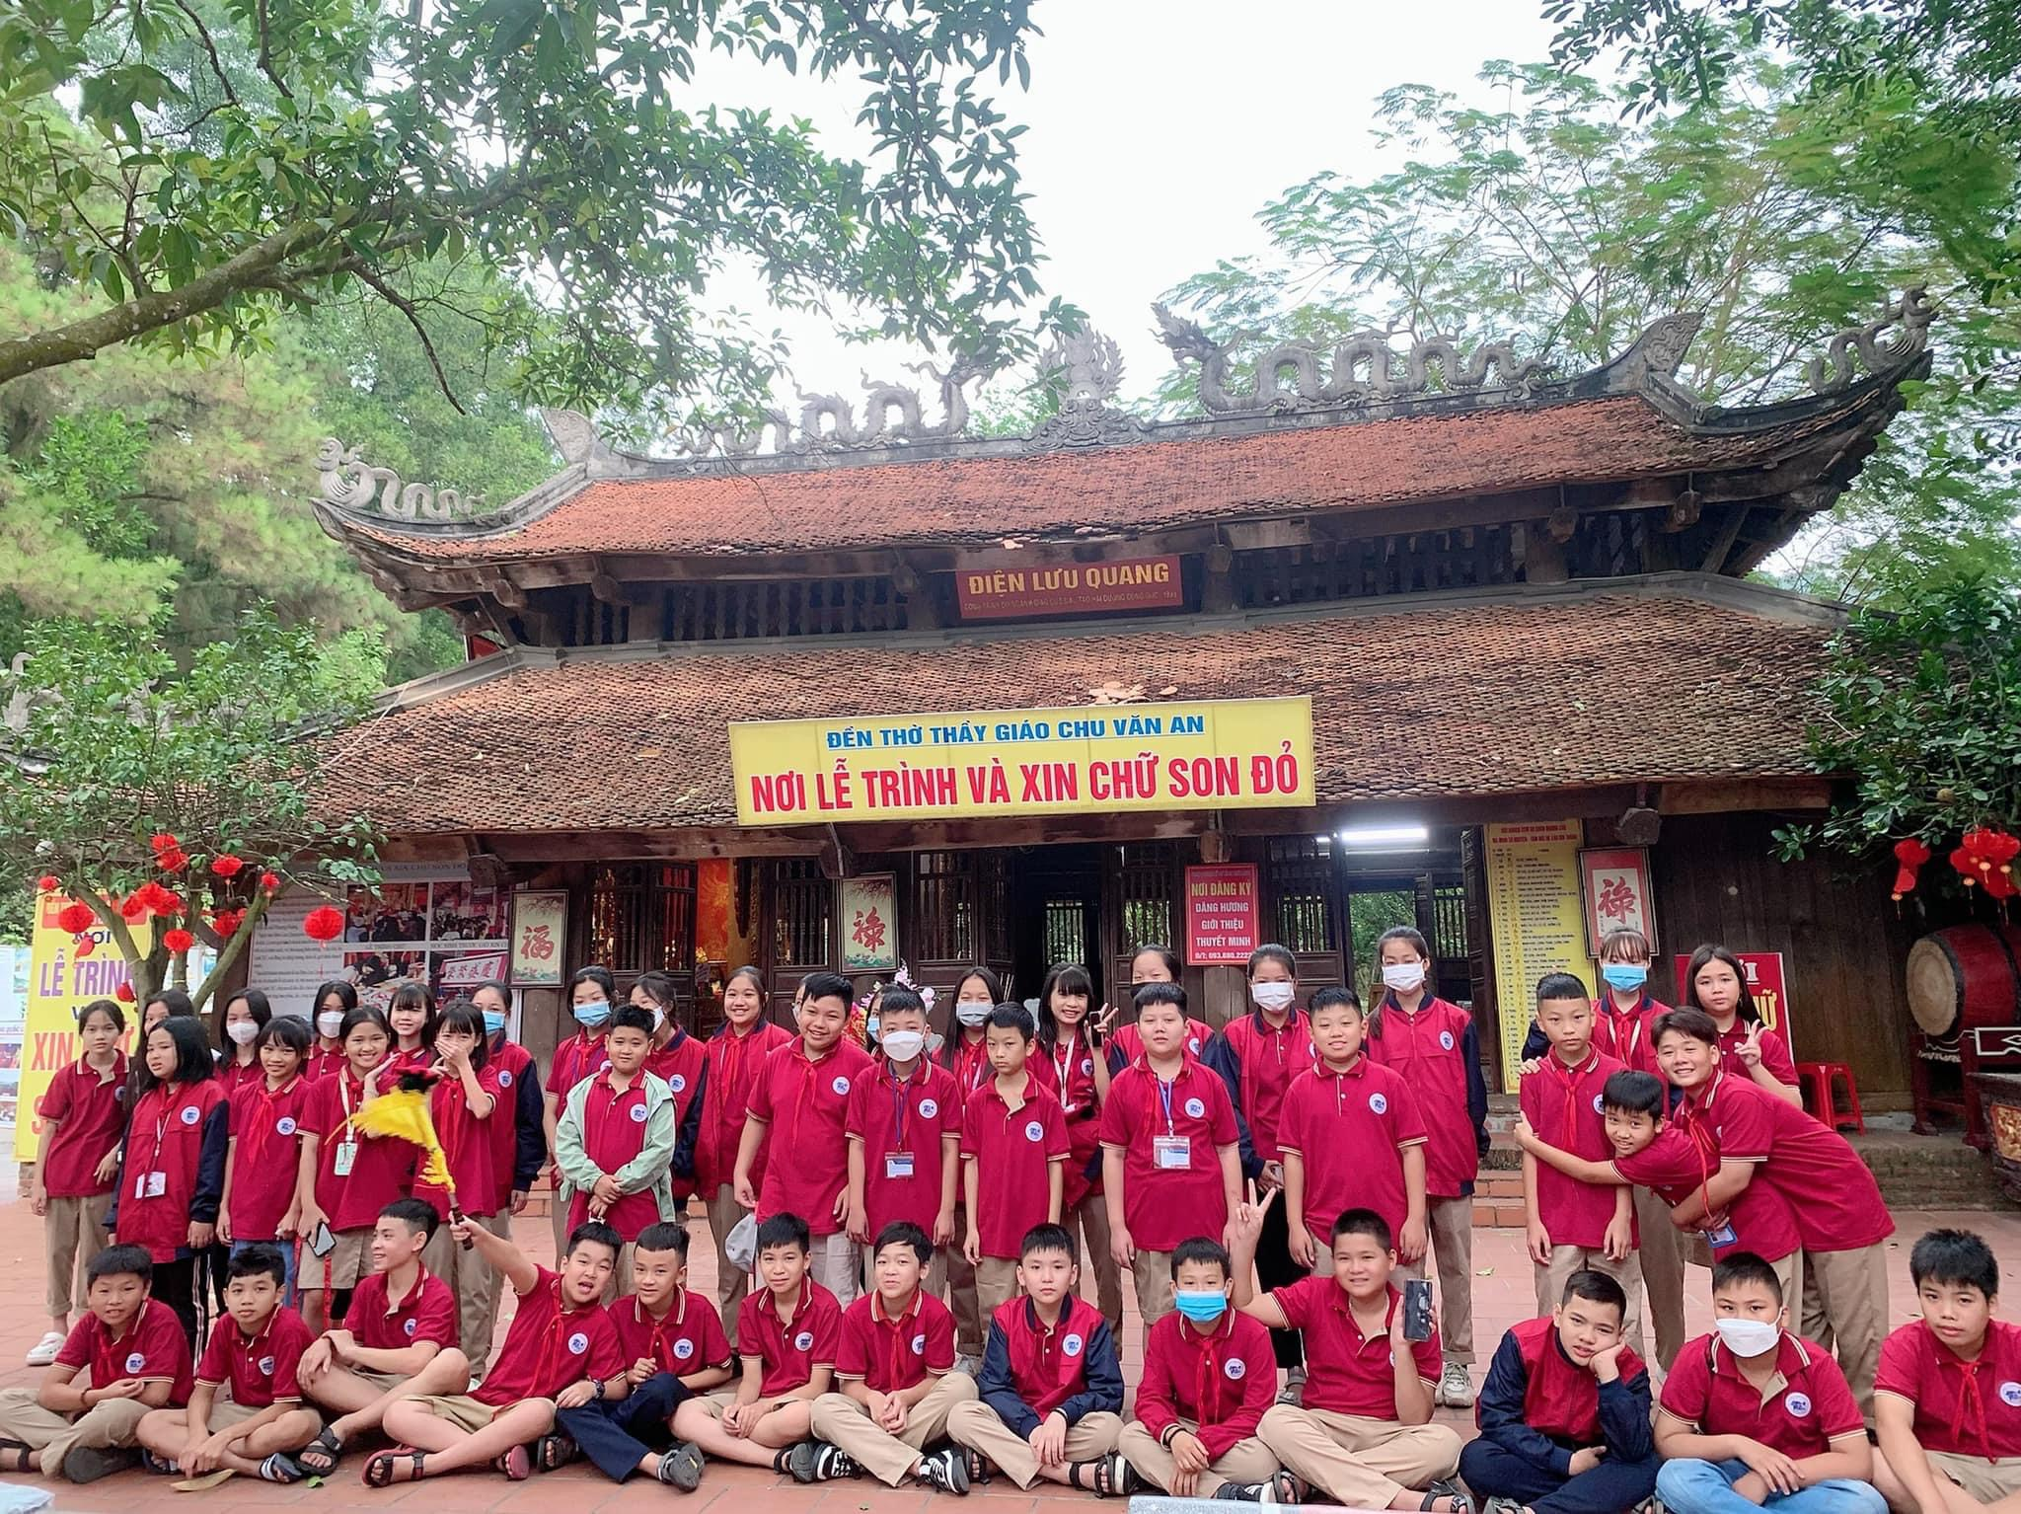
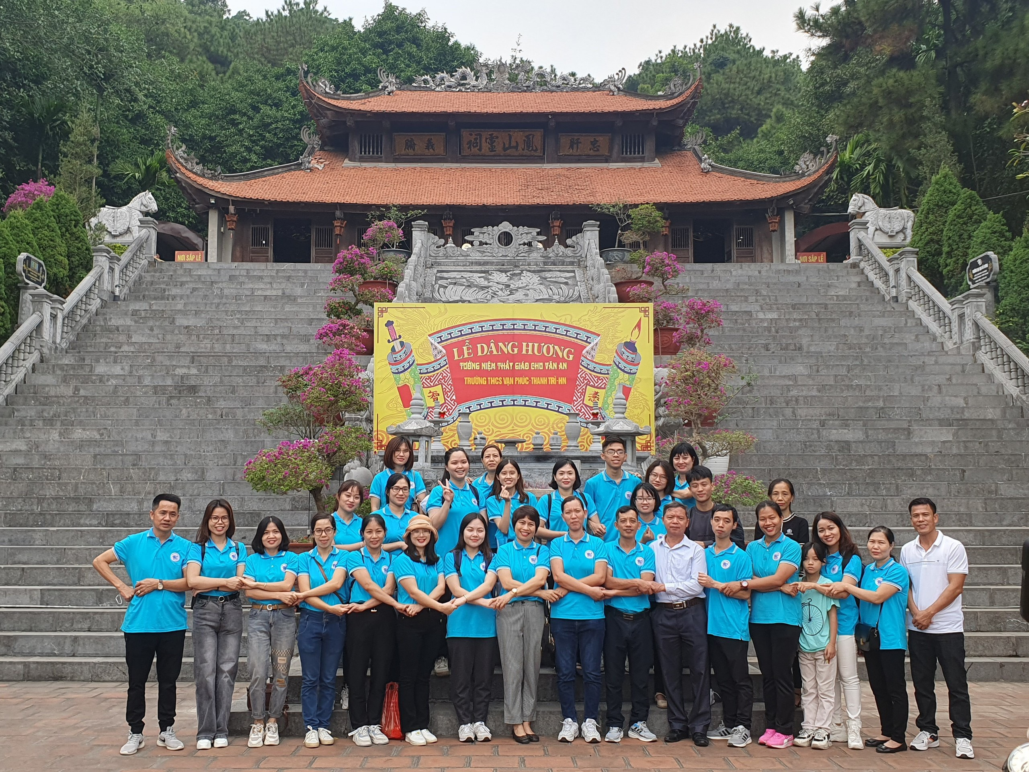
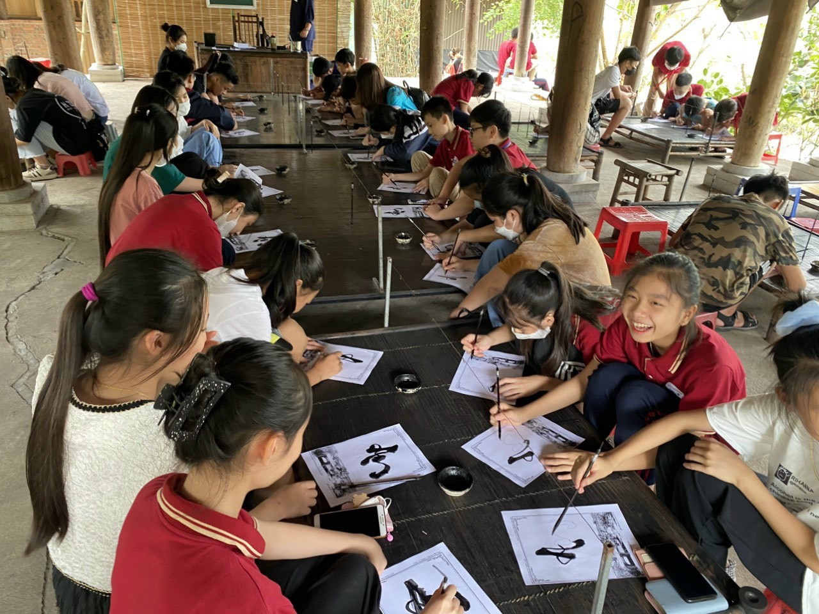

Slide 8

VỞ KỊCH
THẤT TRẢM SỚ

Slide 9
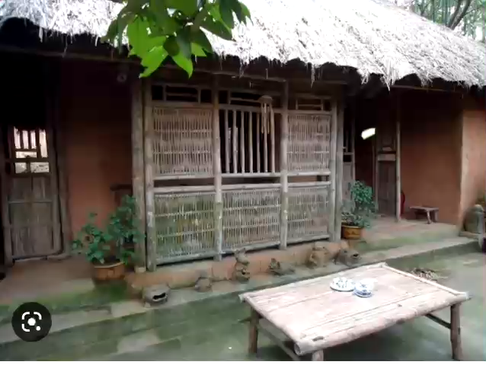

Slide 10
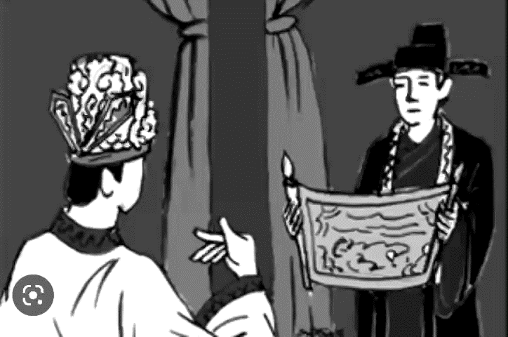

Slide 11
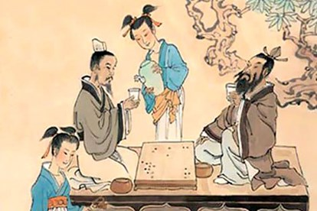
“ Vua buông tuồng ăn chơi vô độ ... nghiện rượu mê đàn hát, xa xỉ làm cung điện nguy nga...., lãng phí tiền của, hoang dâm chơi bời:
món gì Dụ Tông cũng mắc! Cơ nghiệp nhà Trần sao khỏi suy được? ”
( Khâm định Việt sử thông giám cương mục )
Tranh minh hoạ vua Trần Dụ Tông ăn chơi

Slide 12
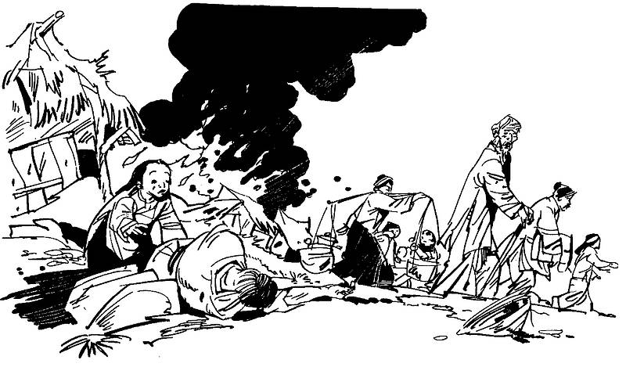
Nhân dân phải phiêu dạt khắp nơi

Slide 13
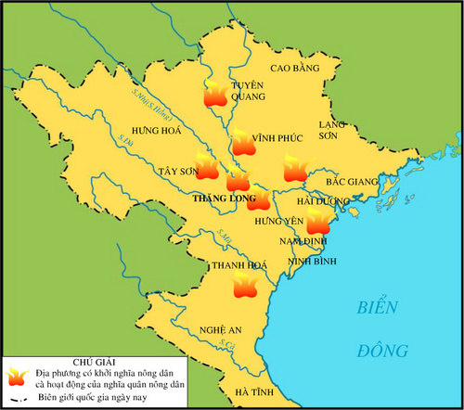
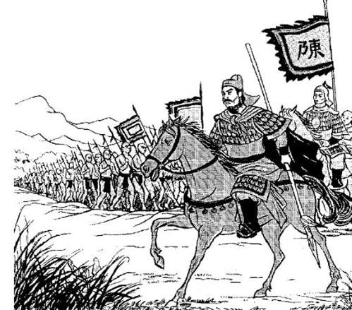

Slide 14
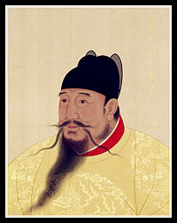

Slide 15
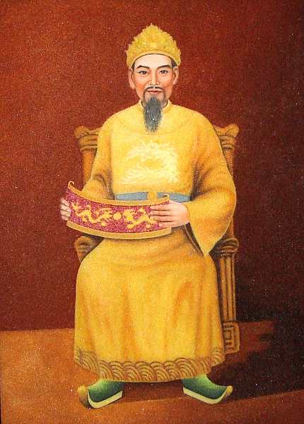

Slide 16
Tiết 36 - Nước Đại Ngu thời Hồ (1400 -1407)
1. Sự thành lập nhà Hồ
2. Một số nội dung và tác động của những cải cách của Hồ Quý Ly.

Slide 17

1
2
Chính trị - Hành chính
Kinh tế - Xã hội
CẢI CÁCH HỒ QUÝ LY
3
4
Quân sự -
Quốc phòng
Văn hóa - Giáo dục

Slide 18
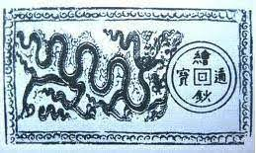

Slide 19
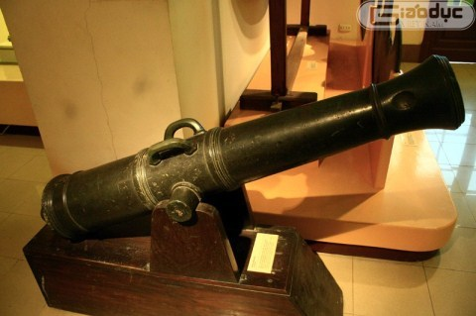
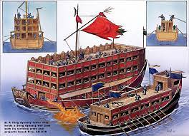
SÚNG THẦN CƠ
CỔ LÂU THUYỀN

Slide 20

Luyện tập - Củng cố

Slide 21
Luyện tập - Củng cố

Slide 22
Luyện tập - Củng cố

Slide 23


Vương triều Hồ được thành lập là do
12
9
3
A. Hồ Quý Ly buộc vua Trần nhường ngôi.
B. vua Trần nhường ngôi cho Hồ Quý Ly.
C. nhà Minh yêu cầu nhà Trần truyền ngôi cho nhà Hồ
D. quý tộc Trần suy tôn Hồ Quý Ly lên ngôi
Chúc mừng các em đã vượt qua thử thách 1!

Slide 24
Vì sao Hồ Quý Ly lại tiến hành cải cách toàn diện đất nước?
12
9
3
A. Muốn xoá bỏ mọi chính sách của nhà Trần
B. Xã hội Đại Việt lâm vào một cuộc khủng hoảng sâu sắc, tình hình rối ren, nhân dân bất bình
C. Muốn biến Đại Việt trở thành nước hung mạnh nhất khu vực thời bây giờ
Chúc mừng các em đã vượt qua thử thách 2!
D. Muốn gây thanh thế cho mình

Slide 25
Hồ Quý Ly tiến hành cải cách trong các lĩnh vực nào?
12
9
3
6
A. Chính trị, quân sự
B. Kinh tế, xã hội
C. Văn hoá, giáo dục
D. Cải cách toàn diện
Chúc mừng các em đã vượt qua thử thách 3!

Slide 26
Để tăng cường sức mạnh quân sự, nhà Hồ đã thực hiện biện pháp gì?
A. Tăng cường lực lương quân đội chính quy, xây dựng nhiều thành luỹ
B. Lập lại kỷ cương, cải tổ quy chế quan lại
C. Cải cách chế độ học tập, thi cử để chọn người tài
D. Thực hiện chính sách hạn điền, hạn nô
Chúc mừng các em đã vượt qua thử thách 4

Slide 27
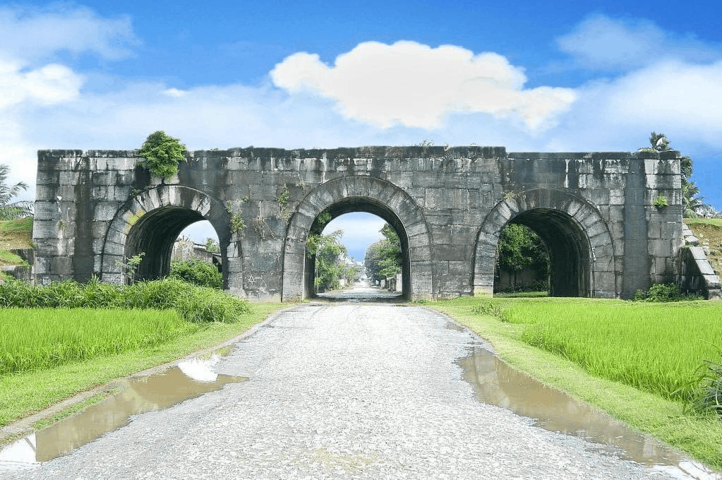

Slide 28
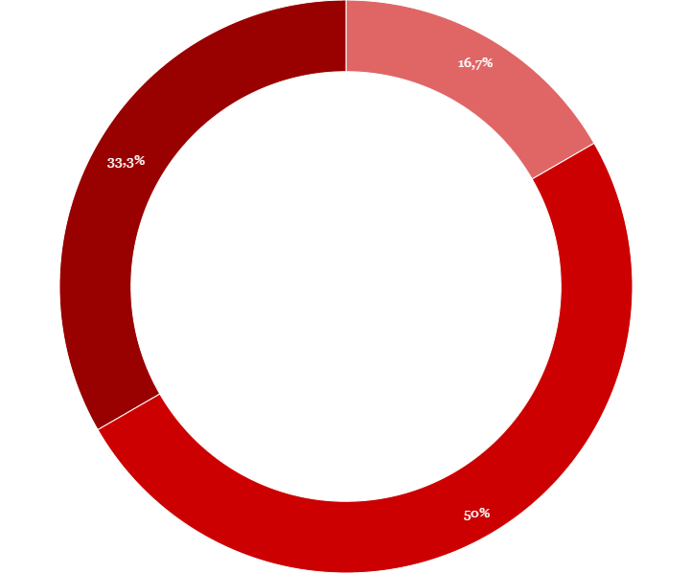
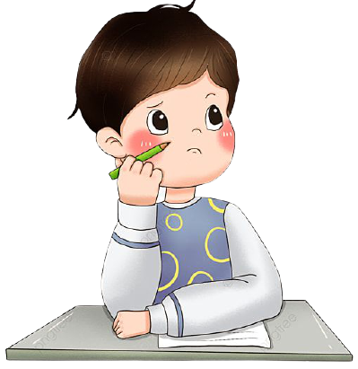
- CHUẨN BỊ BÀI MỚI:
+ Sưu tầm những nhận định về công cuộc cải cách của Hồ Quý Ly
+ Sưu tầm tư liệu về Nguyễn Trãi
DẶN DÒ

Slide 29

Ch©n thµnh c¶m ¬n c¸c thÇy c« gi¸o
Chóc c¸c em chăm ngoan häc giái
Giáo viên : Hoàng Hương Quỳnh
Trường THCS Vạn Phúc – Thanh Trì – Hà Nội

